Slide 1
Universidad de Tarapacá
Departamento de Ing. Civil en Computación e Informática
Informe N°2:
Hands Free Home
Integrantes: Gustavo Rios
Kevin Arancibia
Gonzalo De Miguel
Kevin Rojas
Curso: Proyecto II
Profesor: Diego Aracena
Notes:
Gonzalo

Slide 2
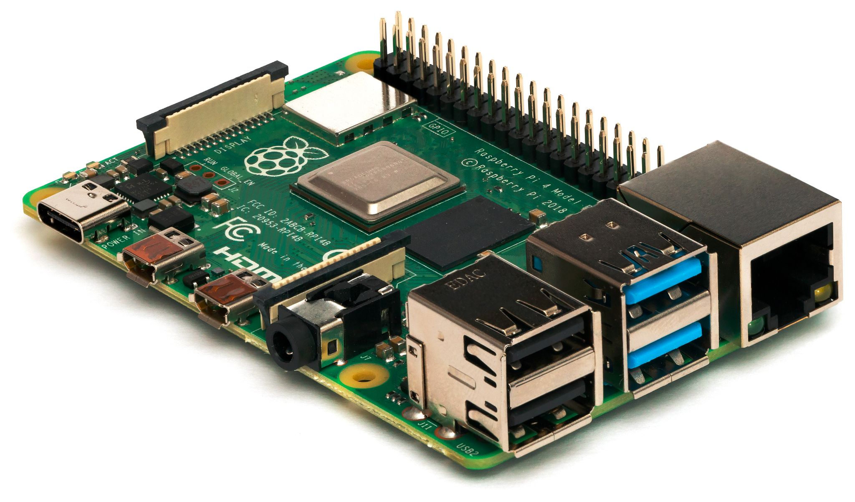
Introducción
En este nuestro proyecto “Hands Free Home” estamos buscando un apoyo para aquellas personas con discapacidades o movilidad reducida para que puedan tener una mayor accesibilidad y movilidad dentro de su propio hogar con el uso del dispositivo Raspberry Pi.
Notes:
Gonzalo

Slide 3
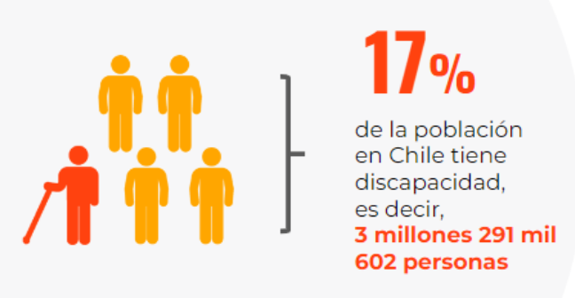
Escenario de la Problemática
Se sabe que hay muchas personas las cuales cuentan con alguna discapacidad o movilidad reducida y no pueden hacer tareas cotidianas tan simples como abrir una puerta, los cuales los vuelve dependientes.
Porcentaje de Población Discapacitada en Chile: Se tiene entendido que hay un total de 3.291.602 personas (~17% población total) con discapacidad, de las cuales 587.709 son niños, niñas y adolescentes y 2.703.893 son adultos.
Notes:
Gonzalo

Slide 4
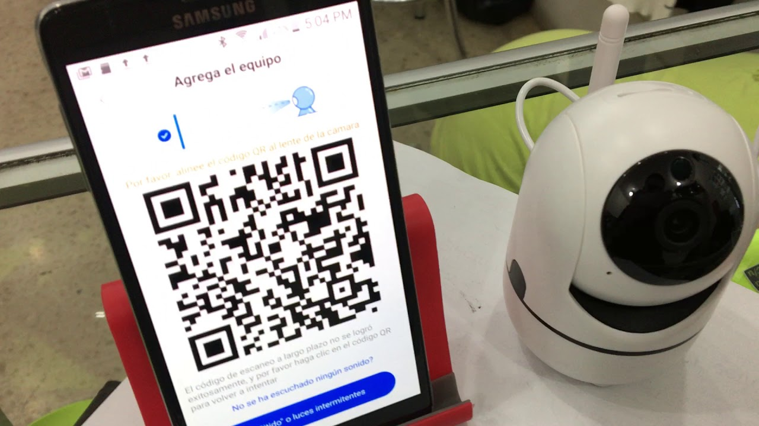
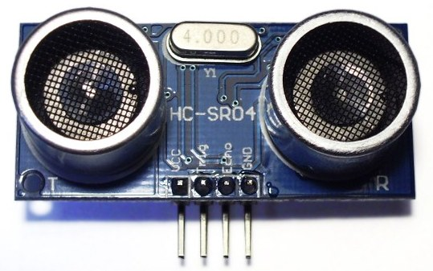
Escenario de la Solución
La solución propuesta tiene como objetivo abordar la problemática de la accesibilidad y movilidad para personas con discapacidad en Chile mediante la implementación de un sistema basado en Raspberry Pi que consta de sensores de ultrasonido en las puertas interiores y una cámara capaz de leer códigos QR para la apertura de la puerta en la entrada principal.
Notes:
Gonzalo

Slide 5
Panorama General
Propósito: El propósito es diseñar y desarrollar una solución tecnológica innovadora basada en la plataforma Raspberry Pi que busca mejorar la accesibilidad y la independencia de individuos con discapacidades o movilidad reducida.
Alcance: Destinado a toda la audiencia, pero particularmente enfocado en usuarios con discapacidades o movilidad reducida.
Notes:
Gustavo

Slide 6
Objetivos del proyecto
Objetivo General
Diseñar, implementar y optimizar un sistema de monitoreo y control de acceso residencial, denominado “Hands Free Home”, que emplee tecnologías como Raspberry Pi, sensores ultrasónicos y un lector de código QR.
Objetivos Específicos
Identificar y analizar la problemática de la discapacidad y movilidad reducida.
Determinar solución innovadora basada en Raspberry Pi que incluye sensores de ultrasonido y una cámara con lector de código QR.
Evaluar los beneficios de las soluciones propuestas.
Conseguir los componentes requeridos.
Diseñar el hardware que incluye la Raspberry Pi, cámara con lector codigo QR y los sensores ultrasónicos.
Evaluar la eficacia y el impacto del sistema en mejorar la accesibilidad y autonomía.
Realizar pruebas exhaustivas que garanticen la fiabilidad y seguridad del sistema.
Notes:
Gonzalo

Slide 7
Restricciones y Suposiciones
Suposiciones
Condiciones Ambientales Estándar: Se supone que el sistema funcionará en condiciones ambientales estándar (requerir ajustes adicionales para entornos extremos)
Usuarios: Asumir quienes utilicen mayoritariamente este producto serán aquellos que padecen alguna discapacidad o movilidad reducida.
Acceso a Electricidad y Conectividad: Se supone que el sistema tendrá acceso constante a la electricidad y red de conectividad.
Restricciones
Maquetación: Hacer una presentación física con gastos limitados en $10.000 y utilizar materiales reciclables o modelado virtual que demuestre la funcionalidad del producto.
Raspberry PI: Utilizar de forma obligatoria esta micro computadora.
Usuarios: Debe ser funcional para usuarios que tengan alguna discapacidad física o móvil.
Notes:
Gustavo

Slide 8
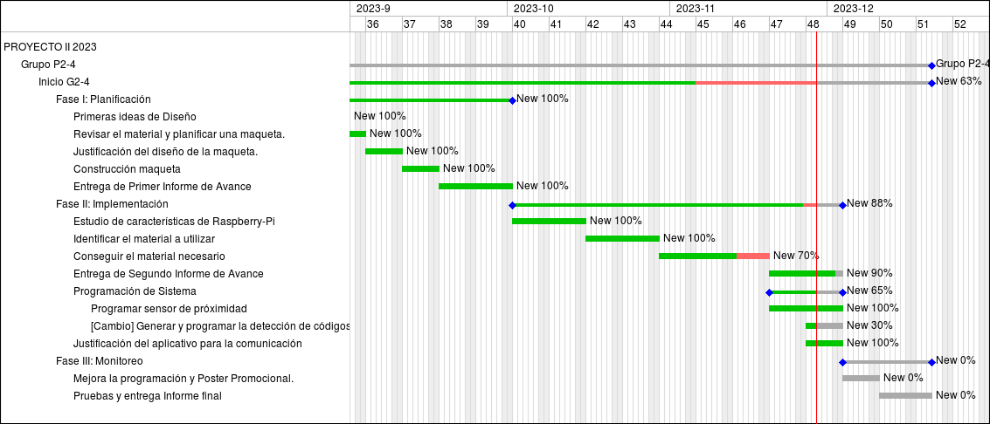
Carta gantt

Slide 9
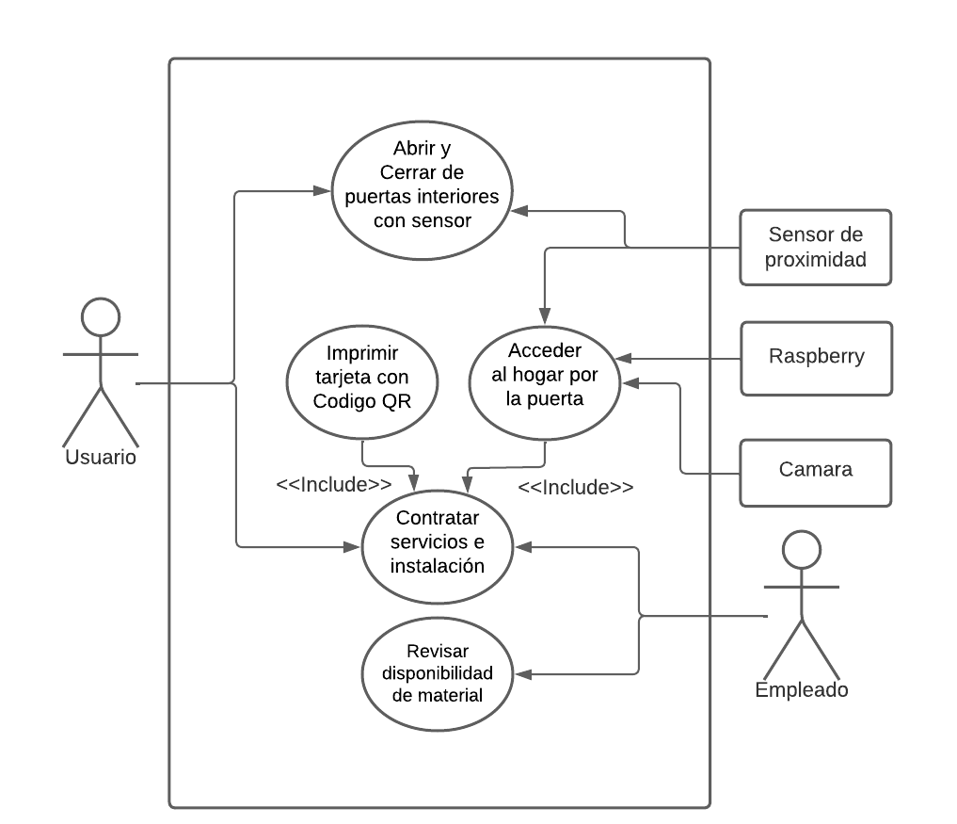
Diagrama de Casos de uso

Slide 10
Modelo de diseño (Casos de uso)
a) Caso de Uso: Contratar servicios e instalación
Nombre CUS: Contratar servicios e instalación.
Autor/Fecha: Kevin Arancibia 27-11-23
Resumen: El usuario selecciona los servicios indicando los equipos necesarios que lo satisfagan.
Actor: Usuario/Empleado
Condición previa: ---
Flujo Principal: Usuario 1.- El usuario selecciona los tipos de equipos y la cantidad. 2.- El empleado entrega un monto total. 3.- El usuario realiza el pago de los equipos y solicita instalación. 4.- (Incluye CUS: Imprimir tarjeta con Código QR) 5.- El empleado se dirige al domicilio para instalar la cámara, el raspberry y las conexiones con los sensores unidos a los servomotor calibrando estos últimos a gusto del usuario. 6.- (Incluye CUS: Acceso al hogar por la puerta principal) 7.- El empleado le pide al usuario probar el funcionamiento, se acercará a las puertas interiores realizando las aperturas de estas a través del sensor ultrasónico.
Postcondiciones: Instalación del equipo
Valor medible:

Slide 11
b) Caso de Uso: Imprimir tarjeta con Código QR
Nombre CUS: Imprimir tarjeta con Código QR
Autor/Fecha: Kevin Arancibia 27-11-23
Resumen: El usuario ingresa sus datos para recibir su tarjeta con el código QR de ingreso.
Actor: Usuario/Empleado
Condición previa: ---
Flujo Principal: Usuario 1.- El usuario mandar a crear una tarjeta con el código QR y el sistema revisa la disponibilidad de material. Si hay material suficiente No cuenta con el material suficiente para imprimir la tarjeta. 2.- El empleado solicita los datos del usuario. 3.- El empleado ingresa los datos: nombre apellido dirección 4.- El sistema guarda los datos en la BD. 5.- El sistema genera un Código QR relacionado al usuario y la dirección entregada. 6.- Imprime una tarjeta con código QR.
Postcondiciones: ---
Valor medible: Rápida y eficiente entrega de un elemento fundamental para el ingreso.

Slide 12
c) Caso de Uso: Acceder al hogar por la puerta principal
Nombre CUS: Acceder al hogar por la puerta principal
Autor/Fecha: Kevin Arancibia - Kevin Rojas 27-11-23
Resumen: El usuario se acerca y muestra la tarjeta con el código QR para ingresar a su hogar.
Actor: Usuario/Cámara/Sistema
Condición previa: Tener el equipo instalado y los datos del código QR ingresados en la BD.
Flujo Principal: Usuario 1.- El usuario se acerca a la puerta principal y muestra el código QR. 2.- La cámara escanea el código QR y revisa si está registrado en la BD. 3.- El sistema identifica correctamente el código QR proporcionado y envía una señal al Servomotor realizando la apertura de la puerta. 4.- El sensor de proximidad determina el rango del usuario si está en la entrada. 5.- El usuario ingresa correctamente a su hogar. 6.- El sensor de proximidad deja de detectar la presencia del usuario en la entrada a través de sus ondas ultrasónicas y procede a cerrar la puerta.
Flujo Alternativo: Usuario 3.1.- El sistema no identifica correctamente el código qr proporcionado, el qr no está en la base de datos.
Postcondiciones: ---
Valor medible: Una mayor accesibilidad y seguridad del usuario que presenta algún problema de movilidad.

Slide 13
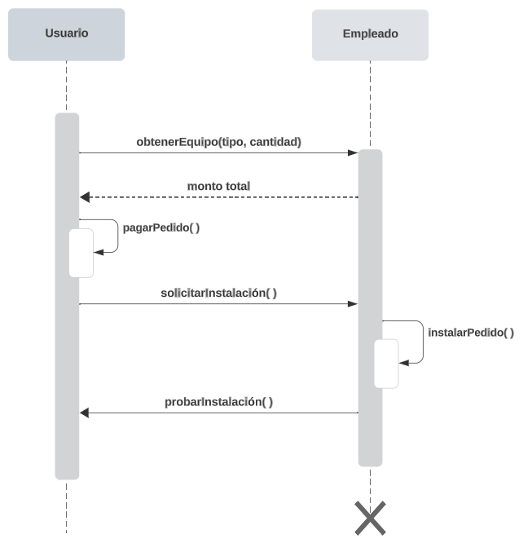
a) Diagrama de Secuencia: Contratar servicios e instalación
Modelo de diseño (Diagrama de secuencia)

Slide 14
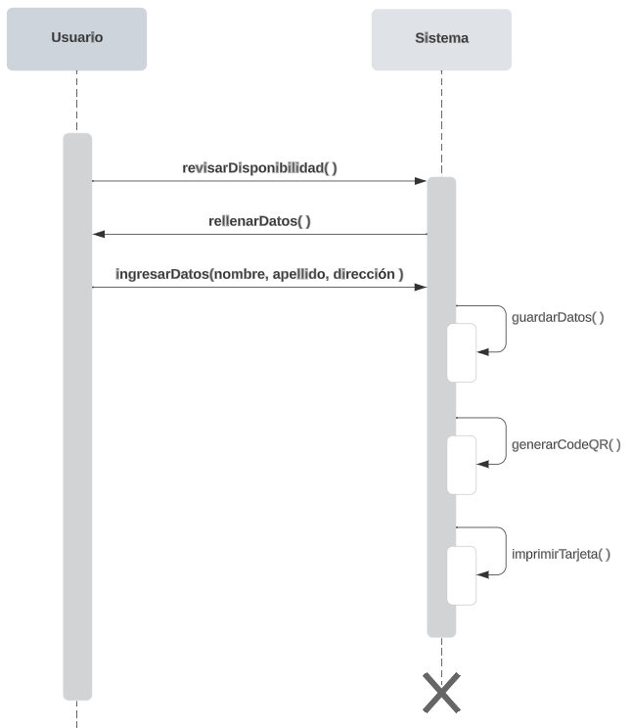
b) Diagrama de Secuencia: Imprimir tarjeta con Código QR

Slide 15
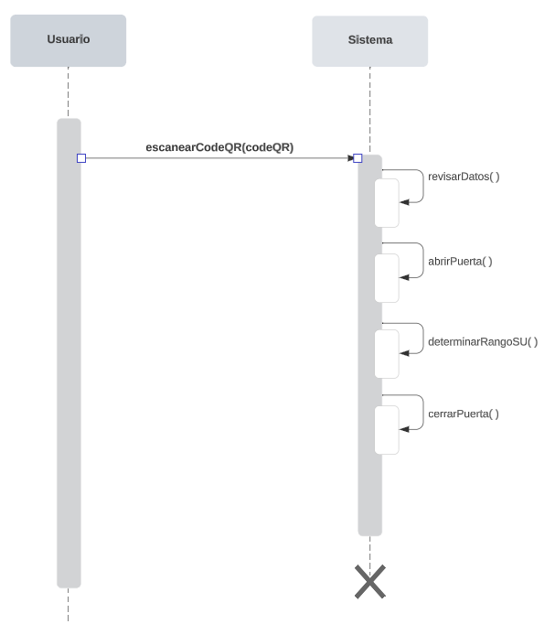
c) Diagrama de Secuencia: Acceder al hogar por la puerta principal

Slide 16
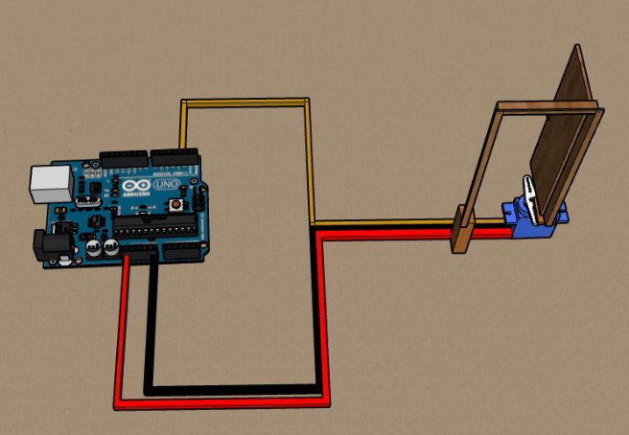
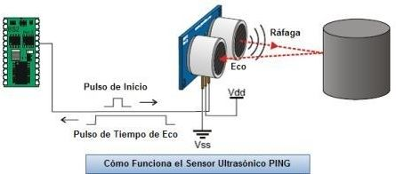
Descripción de la Arquitectura
Conexión: Raspberry - Sensor Ultrasónico - Servo Motor/Brazo Retráctil

Slide 17
Especificación de requerimientos funcionales
Establecer un rango de detección ajustable para adaptarse a diferentes entornos.
Lograr la apertura automática de puertas cuando se detecta una persona con movilidad reducida.
Incorporar una cámara de seguridad con capacidad para leer códigos QR.
Capturar imágenes de alta resolución para garantizar la precisión del reconocimiento QR.
Implementar e interpretar códigos QR específicos para validar la autorización de acceso a ciertos usuarios.

Slide 18
Plan de Integración
Identificación de Stakeholders:
Identificar y contactar a organizaciones y comunidades relacionadas con personas con discapacidades o movilidad reducida.
2. Desarrollo del prototipo:
Configuración de Raspberry Pi con los componentes necesarios: sensores ultrasónicos, cámara para detección facial y lector de código QR.
Desarrollo y prueba del software que permite la detección y reconocimiento de usuarios, así como la activación automática de las puertas.
3. Prueba piloto:
Identificar hogares de prueba con personas que tienen discapacidades o movilidad reducida.
Instalar y probar el sistema "Hands Free Home" en estos hogares para evaluar su efectividad y realizar ajustes según sea necesario.

Slide 19
Módulos de implementación
Sensores Ultrasónico:
Descripción: Integración de sensores ultrasónicos para medir la distancia entre la persona y la puerta.
Tecnologías utilizadas: Sensores ultrasónicos compatibles con Raspberry Pi.
Lector de Código QR:
Descripción: Utiliza un lector de código QR para una identificación adicional o como opción de respaldo.
Tecnologías utilizadas: Bibliotecas de lectura de códigos QR.
Automatización de Puertas:
Descripción: Actúa sobre la base de la detección facial o proximidad, permitiendo la apertura automática de puertas.
Tecnologías utilizadas: Motores de puertas eléctricos controlados por la Raspberry Pi.
Interfaz de Usuario (Opcional):
Descripción: Desarrollo de una interfaz para la configuración y gestión del sistema, aunque se prioriza la automatización sin intervención del usuario.
Tecnologías utilizadas: Interfaz web o aplicación móvil.

Slide 20
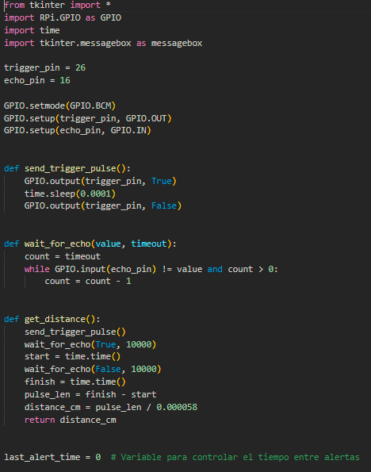
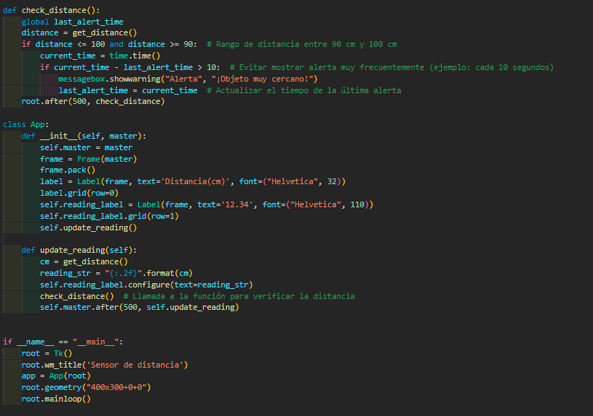

Slide 21
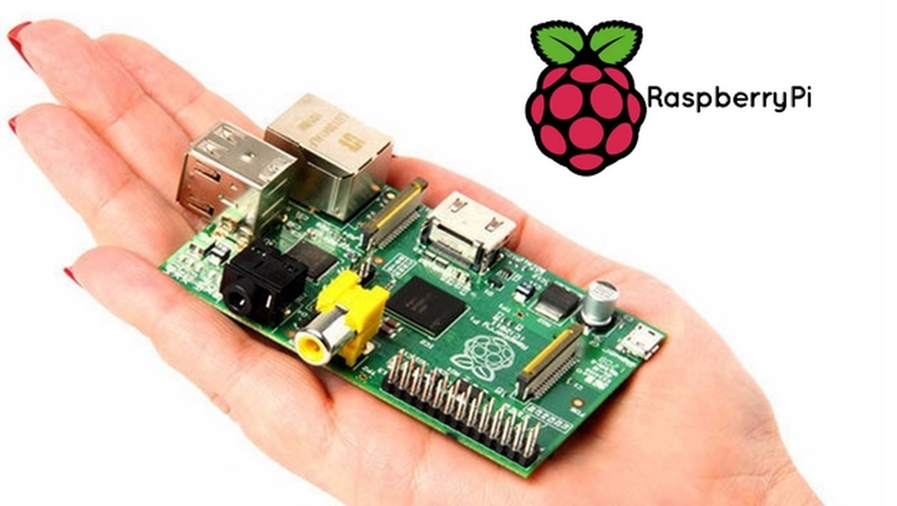
Conclusión
El proyecto de accesibilidad basado en Raspberry Pi ofrece una solución tecnológica innovadora para abordar la problemática de la accesibilidad de personas con discapacidad en Chile, teniendo una buena organización para poder concluir el proyecto de la manera más eficiente.

Slide 22
Referencias
[1] ENDISC, 2022:
https://fundacioncontrabajo.cl/blog/cultura-inclusiva/discapacidad-en-chile/
[2] RaspBerry PI:
https://www.ionos.es/digitalguide/servidores/know-how/un-vistazo-a-proyectos-basados-en-raspberry-pi/
[3] Tutorial de arduino y sensor ultrasonico
https://naylampmechatronics.com/blog/10_tutorial-de-arduino-y-sensor-ultrasonico-hc-sr04.html
[4] Wiki Grove Sensor Ultrasónico
https://wiki.seeedstudio.com/Grove-Ultrasonic_Ranger/
[5] Pines GPIO
https://solectroshop.com/es/content/60-5-pines-gpio-y-su-programacion#:~:text=Un%20pin%20GPIO%20designado%20como%20pin%20de%20entrada%20se%20puede,puede%20configurar%20en%20el%20software.
[6] Material ejemplo casos de uso
https://lsi2.ugr.es/~mvega/docis/casos%20de%20uso.pdf
[7] Posibles riesgos en proyectos
https://es.linkedin.com/pulse/los-100-riesgos-en-la-gesti%C3%B3n-de-proyectos-luciano-moreira-da-cruz
[8] Características de Raspberry
https://raspberrypi.cl/raspberry/
[9] Creación de CUS
https://www.google.com/aclk?sa=l&ai=DChcSEwiYh6zBg-eCAxWzQkgAHa01DrQYABAAGgJjZQ&ae=2&gclid=CjwKCAiAvJarBhA1EiwAGgZl0Dv7c80r-2R4FPdywt7CfKuvMdnQg6DExWuMWBeZi20JvoLzuDWDdBoCuAQQAvD_BwE&sig=AOD64_3GEgbMZTxwJgNcNDbCnQvmIdCeEA&q&adurl&ved=2ahUKEwiL56bBg-eCAxWrqJUCHfY0BPwQ0Qx6BAgFEAE

